Slide 1
CÁC GIÁC QUAN CỦA BÉ
Giáo viên: Nguyễn Thị Huyền Trang

Slide 2
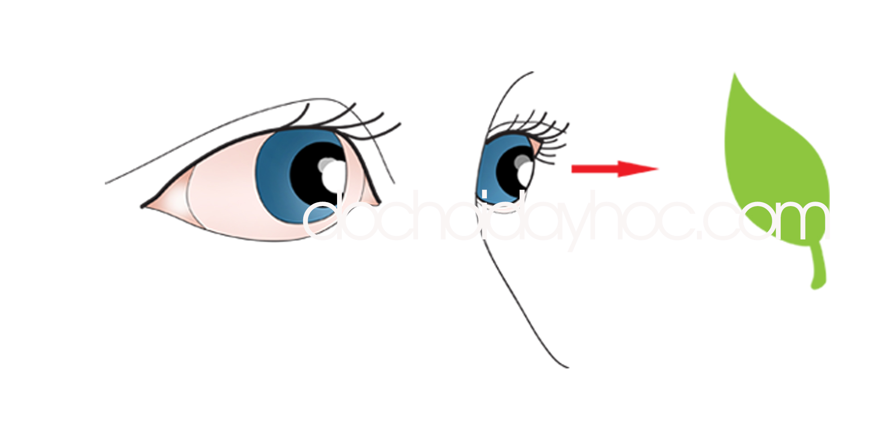
ĐÔI MẮT- THỊ GIÁC

Slide 4
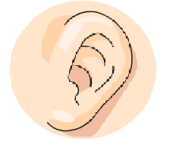
CÁI TAI- THÍNH GIÁC

Slide 5
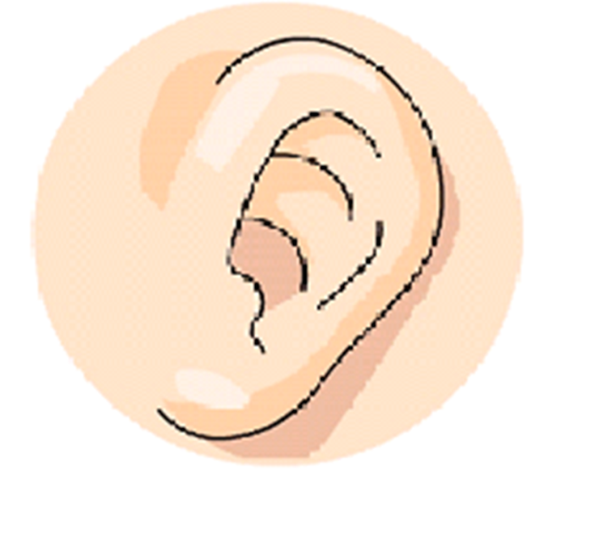
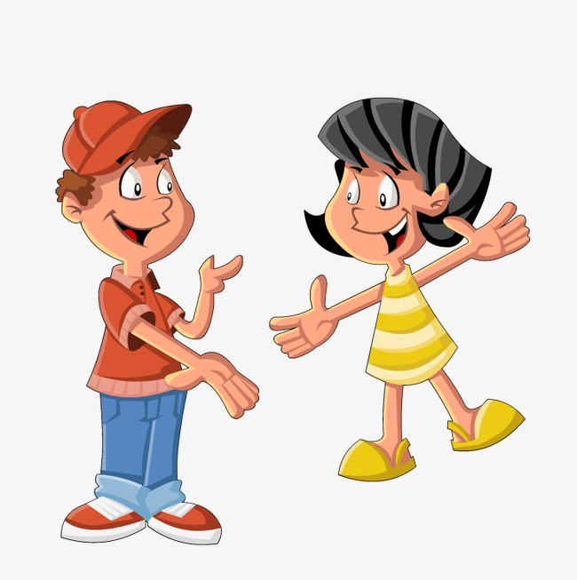

Slide 6
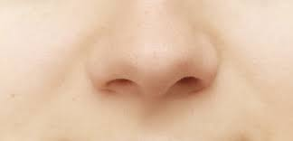
CÁI MŨI- KHỨU GIÁC

Slide 7
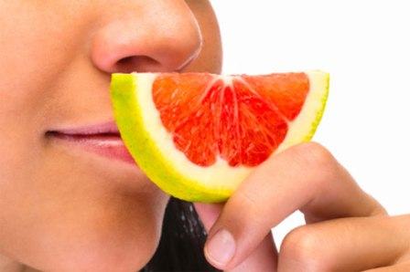
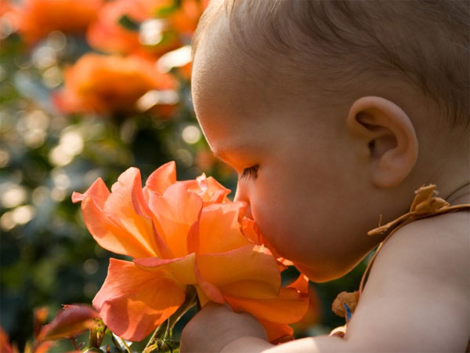

Slide 8
CÁI MIỆNG-VỊ GIÁC

Slide 9
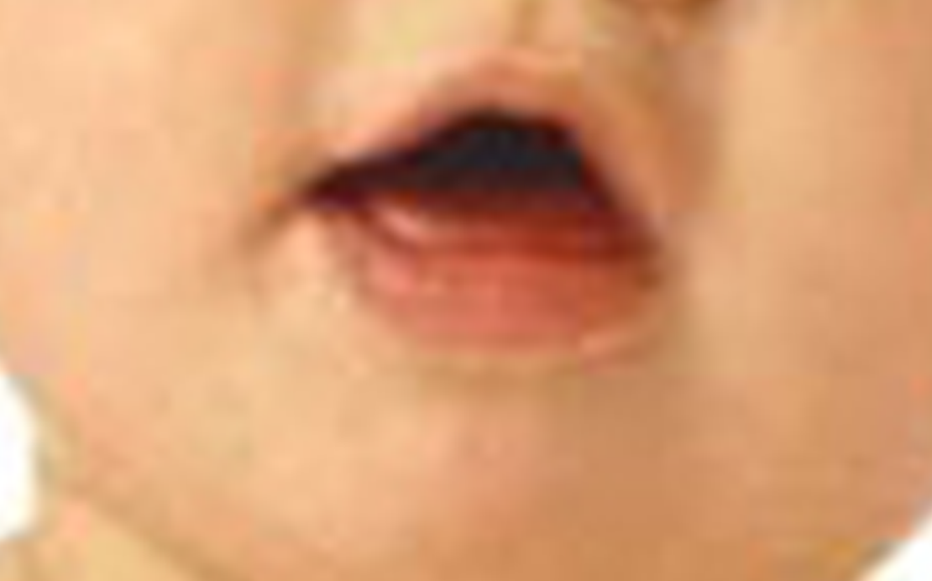
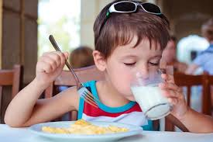

Slide 10
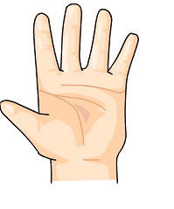
CÁI TAY – XÚC GIÁC

Slide 11
